Slide 1
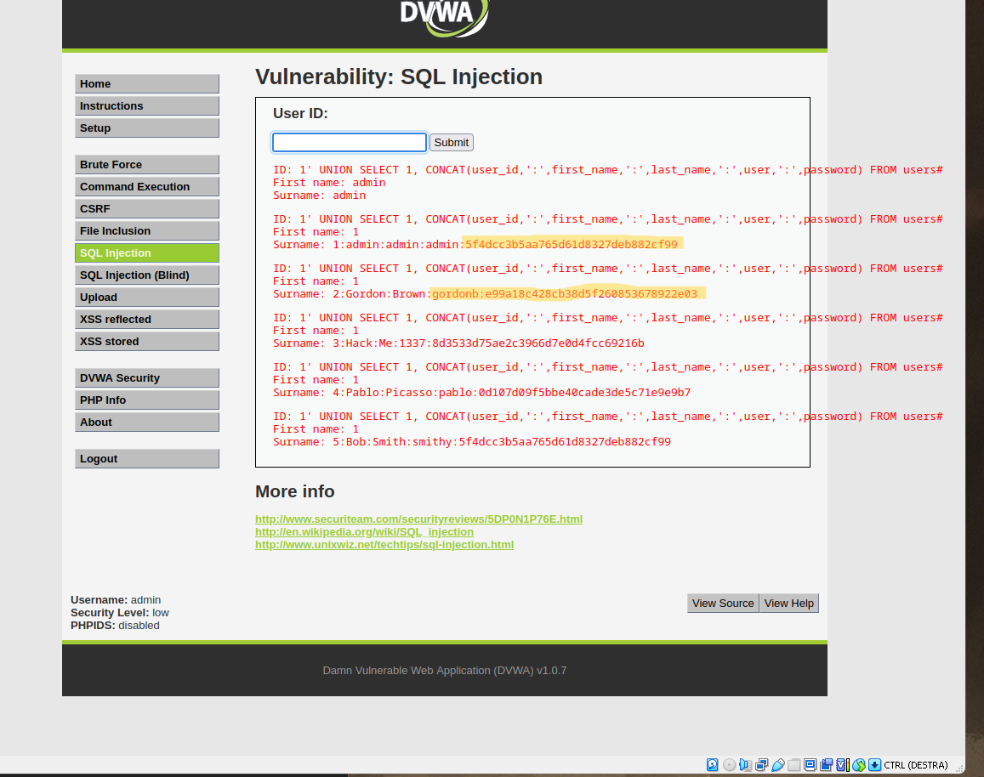
L’esercizio di oggi richiede di manomettere il database di dvwa tramite sql injection. Andiamo quindi nella sezione e digitiamo la query
1' UNION SELECT 1, CONCAT(user_id,':',first_name,':',last_name,':',user,':',password) FROM users#
Il risultato sarà una lista di informazioni riguardanti nome e cognome utente username e soprattutto le password salvate in codice hash.

Slide 2
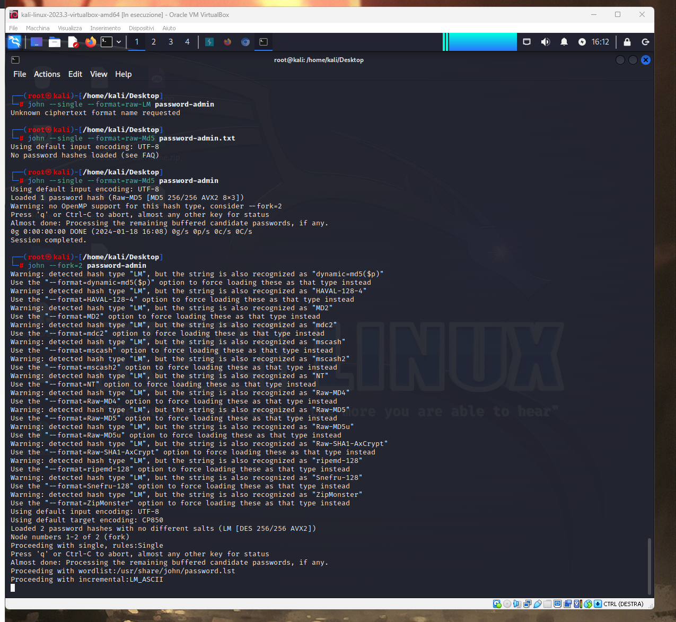
Utilizziamo quindi john the ripper per identificare la password tramite il codice hash. Il comando che ho inserito è –fork=2 seguito dal nome del file dove ho salvato il codice hash. La scansione dei file di testo di jhon the ripper non ha prodotto risultati, di conseguenza è partita la procedura di bruteforce

